Slide 2
大綱
產品架構
系統架構
應用情境架構

Slide 3
產品架構
智能監控盡在威聯通

Slide 4
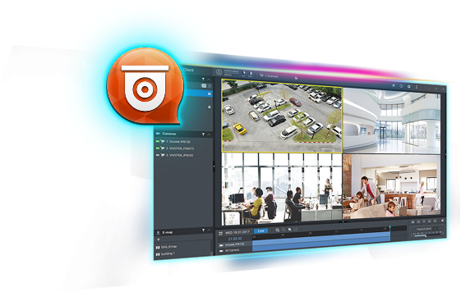
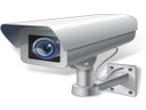
QNAP 最新監控系統 - QVR Pro
3-Party AI Engine
RTSP
QVR Pro Client
遠端備份
HBS - RTRR
Metadata
QVR Pro API
Metadata 網址
中央管理
QVR Center
QVR Pro
Metadata Vault
Recording Engine
QVR Guard
QVR Pro
故障備援
QVR Pro
QVR Pro
QVR Pro

Slide 5
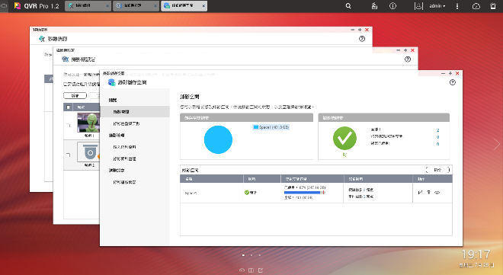
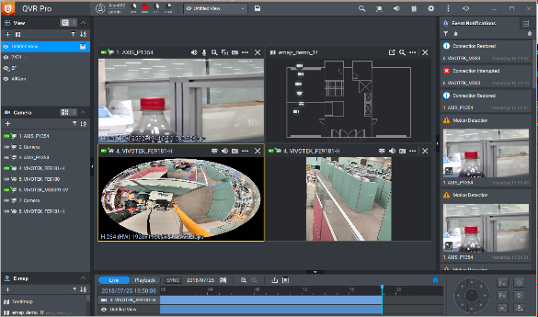
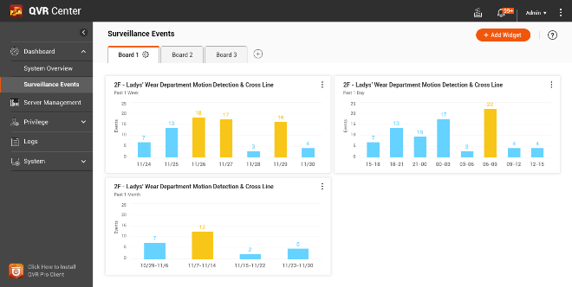
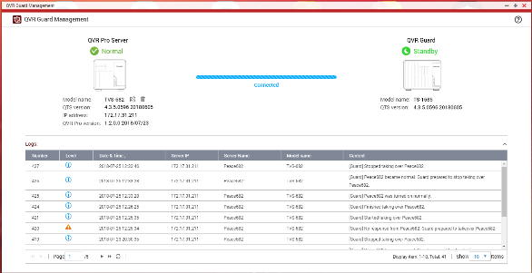
QNAP 最新監控系統 - QVR Pro
QVR Pro
QVR Pro
Client
QVR
Center
QVR Guard

Slide 6
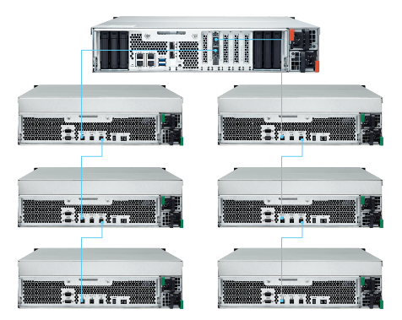
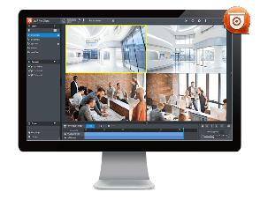
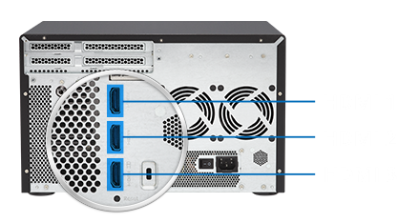
多樣化 NAS 機種, 符合各種需求
QVR Pro
最佳入門體驗機種
內建 HDMI
直接播放
3 HDMI 埠建構
小規模監控影像牆方案
擴展櫃海量
PB級儲存
TS-332X-4G
TVS-951X-8G
TVS-1282-i7-64G
TDS-16489U-SA1
RAID5
RAID5

Slide 7
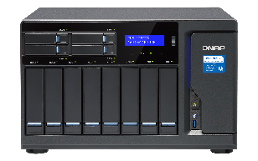
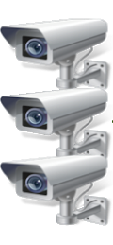
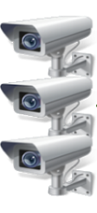
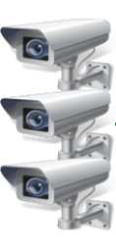
QVR Pro - 授權升級方案
QVR Pro Gold
增加 QVR Pro Gold 附加的 8 支攝影機＝16隻攝影機
可被 QVR Center 納管
使用QVR Pro Client 來回放不限天數的錄影檔
管理本機使用者與網域使用者
QVR Pro 內建
8 支攝影機
使用QVR Pro Client 只可回放14天內的錄影檔
QVR Pro
可讓您管理本機使用者
與網域使用者
（Windows AD 和 LDAP）
可擴充至128台攝影機
QVR Pro 頻道擴充授權包

Slide 8
系統架構
智能監控盡在威聯通

Slide 9
QVR Pro 應用程式家族交互運作架構
QVR Pro
Client
QVR Pro
Client
Mac
Windows
QVR Pro
QVR Center
QVR Guard
QVR Pro
Client
QVR Pro
Client
Container Station
HD Station
Ubuntu
QTS 作業系統
QVR Pro
Client
QVR Pro
Client
Turbo NAS 主機
Android
iOS

Slide 10
QVR Pro 是如何穩定運行的?
QVR Pro
QVR Center
QVR Guard
QVR Pro Client
Container Station
HD Station
應用程式架構
儲存管理
網路管理
資源管理
App Center
OpenGL
QTS 作業系統
Turbo NAS 主機

Slide 11
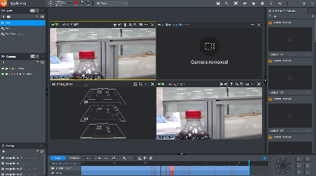
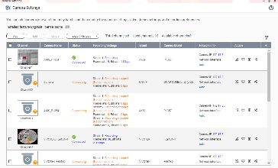
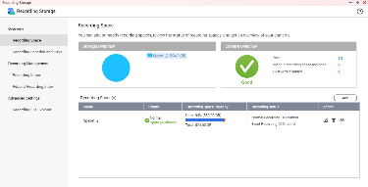
QVR Pro 內部功能運作架構
即時影像監看與錄影回放
攝影機管理
錄影空間管理
QVR Pro 核心
權限管理
觸發事件錄影
事件引擎
影像儲存引擎
描述資料介面
頻道時間配對
記錄
影像儲存
描述資料

Slide 12
QVR Center 內部功能運作架構
即時影像監看與錄影回放
QVR Center 群組
QVR Center 管理核心
QVR Center 權限管理
QVR Center 管理儀表板
QVR Pro 多機管理
QVR Pro 核心
QVR Pro 核心
QVR Pro 核心

Slide 13
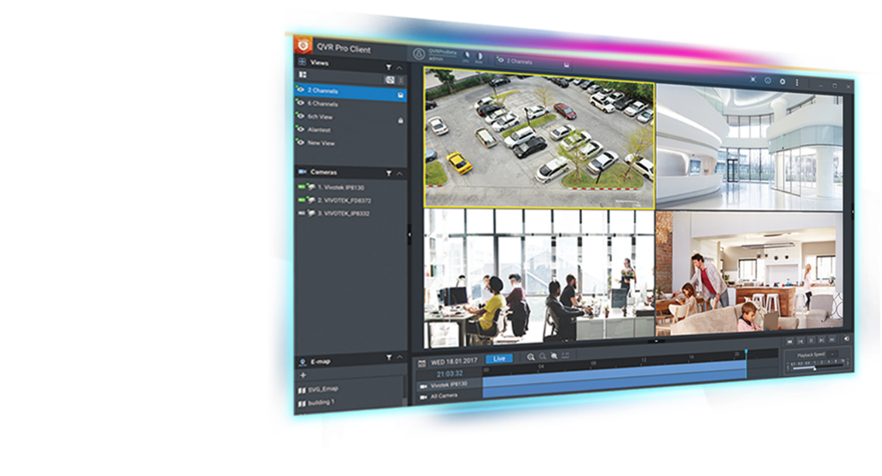
用戶端靈活監看，全面掌控狀況
QVR Pro Client
即時影像、錄影回放一鍵搞定
多種平台採相同使用者介面
動態影像顯示配置
獨家魚眼解析技術
多種事件通知方式

Slide 14
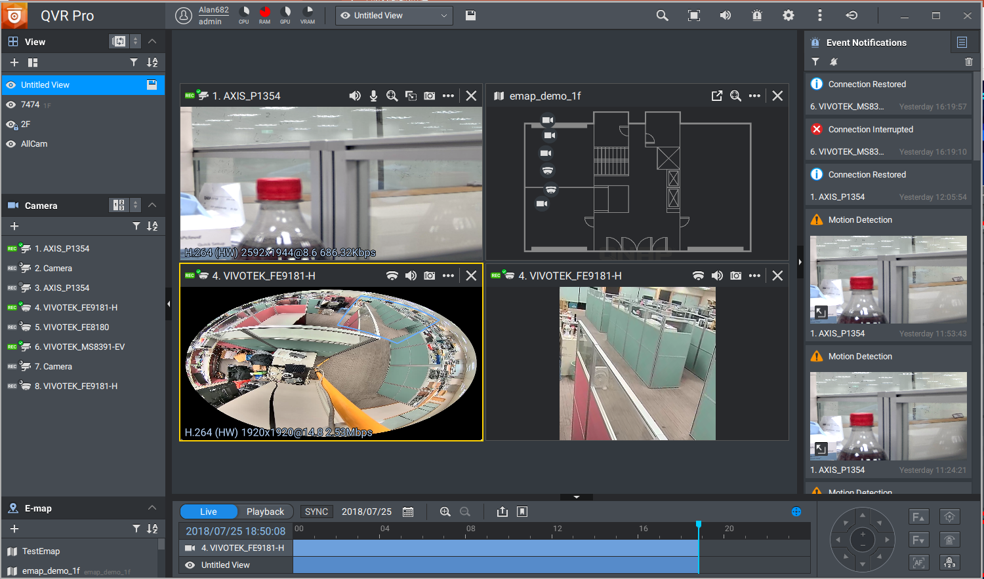
用戶端靈活監看，全面掌控狀況
主工具列
動態檢視版面
項目表
事件通知
時間控制

Slide 15
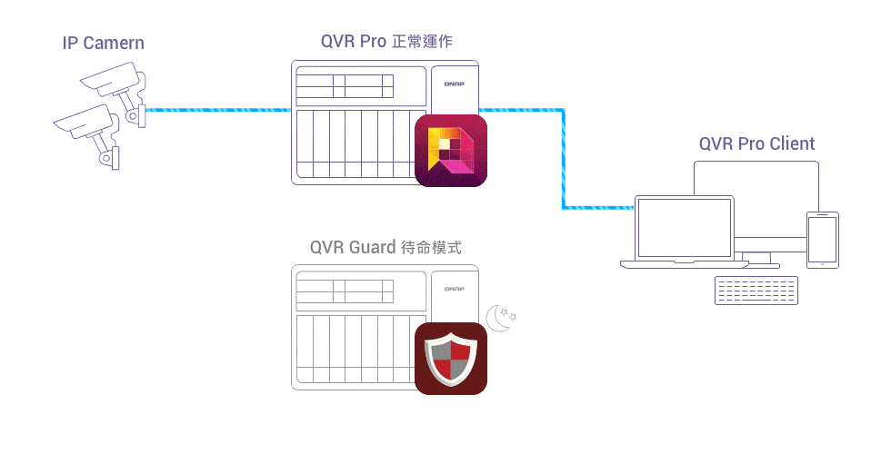
備援管理，錄影不中斷
若擔心商店內的 QVR Pro 硬體故障，可搭配備援伺服器，確保錄影不中斷。

Slide 16
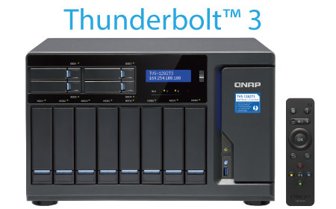
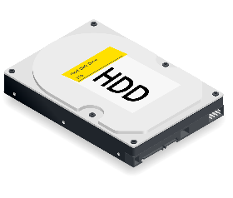
站在 NAS 的基礎上穩固運行
SSD + HDD 混合運用
QVR Pro 導入了資料庫索引系統，高效能 SSD 可替資料庫帶來更強大的效能基礎. 但同時影像資料仍可存放於 HDD 上，同時兼顧性能與經濟的平衡。
磁碟陣列
使用QNAP NAS所支援的 RAID1、RAID5、RAID6 RAID50、RAID60等磁碟陣列組態，在儲存的底層保護影像資料。

Slide 17
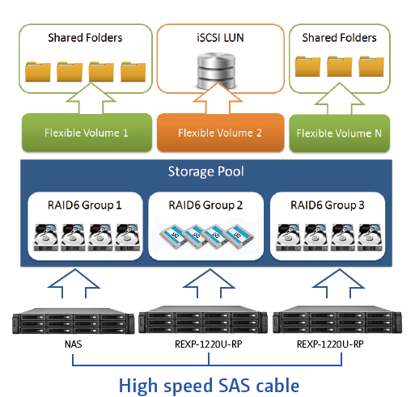
海量儲存又維持彈性的儲存架構
單一磁碟區與多個磁碟區
方便實現系統與資料分離的架構。
首磁碟區由SSD組成，被安裝QTS與QVR Pro
其餘磁碟區由HDD組成，被設定 QVR Pro 的錄影空間
達成最佳效能經濟的混合配置。
JBOD達到PB級別儲存空間
當單一NAS的空間不符所需時，透過JBOD可擴
充至PB等級的空間。

Slide 18
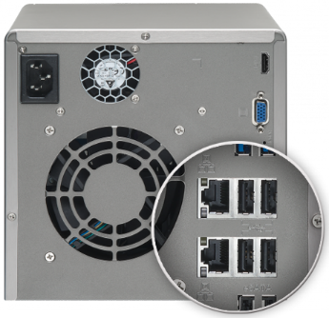
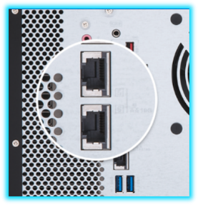
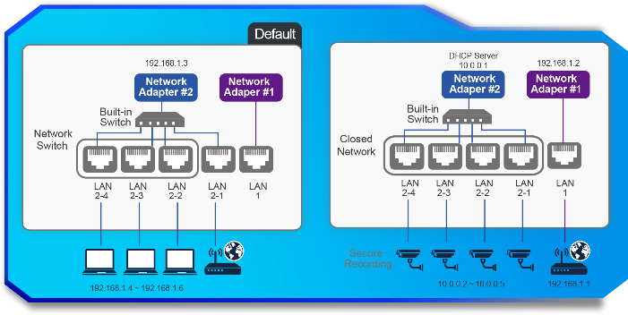
暢通無礙的網路架構
多重網路介面
可賦予各個網路介面不同的網路設定，也可藉由 QVR Pro 內攝影機管理的網路介面設定，讓攝影機分流儲存入 NAS。
10Gb網路支援
對於效能超強的NAS，例如TDS-16489U的錄影頻寬可達1500Mbps, Gb網路介面已不敷使用。
虛擬交換器
QVR Pro 受惠於 QTS 的網路設定，可在內建PoE網路介面的NAS中設定DHCP並供電給IP攝影機。
2 x 10GBASE-T RJ45
(10G / 5G / 2.5G / 1G / 100M)

Slide 19
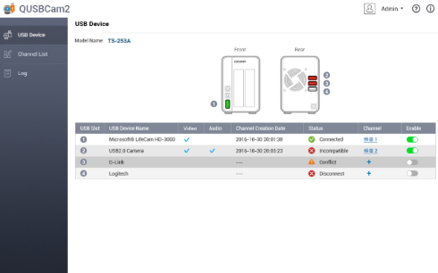
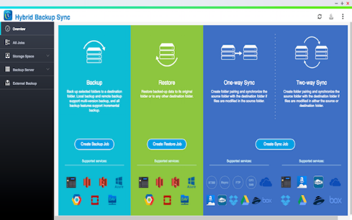
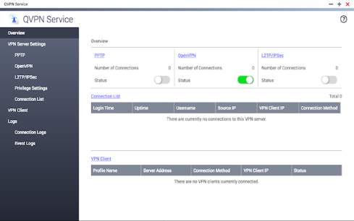
多種 QNAP 應用程式搭配使用
QUSBCam2
當您使用網路攝影機(USB攝影機)，搭配使用QUSBCam2 應用程式，可讓QVR Pro以Onvif連接至此USB攝影機而無需PoE交換器就可建立監控應用環境。
HBS (Hybrid Backup Sync)
透過混合備份中心，可將您的監控影像定期備份至其他NAS或其他FTP位置。
QVPN Service
QVPN建立出完全私有的網路環境，讓用戶端與
伺服器端地連線更加安全。

Slide 20
應用情境架構
智能監控盡在威聯通

Slide 21
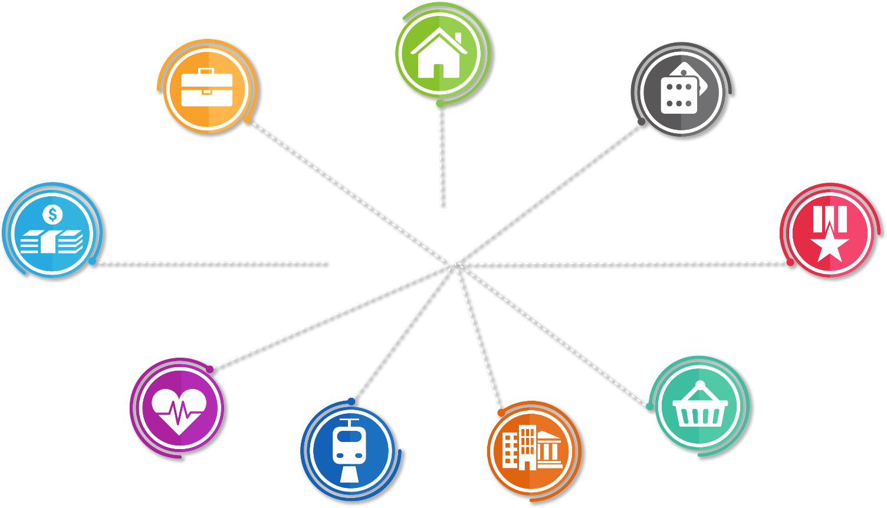
QVR Pro 安全監控系統
居家環境
小型商店
博奕賭場
銀行金融
QVR Pro 安全監控系統
國家軍隊
醫療機構
零售物流
交通運輸
城市政府
Notes:
21

Slide 22
個人居家
工廠
QVR Pro 安全監控系統
多點管理
企業用戶
Notes:
22

Slide 23
個人居家 困境與瓶頸
《家保護了你，而你也需要保護它》
不論是在外工作、因公出差、外出旅遊，人們待在家裡的時間越來越少，亦導致住家暴露在潛在的危機中。

Slide 24
企業用戶 困境與瓶頸
經營者開立商店，來訪者眾多，不免會發生偷竊、搶劫、找零遺漏、消費糾紛、或退貨事件，店員和經營者防不勝防。
Notes:
24

Slide 25
多點管理 困境與瓶頸
當經營者擁有多家商店或公司時，每個據點均會有不同狀況，但時間與人力有限，不可能地毯式訪視，管理難度居高不下。
Notes:
25

Slide 26
工廠應用 困境與瓶頸
製造業工廠逐漸走向自動化方向，讓機器取代人力，我們也必須思考如何透過智慧監控及整合，有效提升執行效率。
Notes:
26

Slide 27
基礎功能 & 應用面
一：安裝使用簡易上手
傳統安裝作法
《簡單不失專業，深入淺出》
大多數使用者均沒接觸過監控系統，如介面不夠友善，常會落入不曉得該如何安裝及使用的窘局，大幅降低使用意願。
網路監控攝影機
PC
監控系統

Slide 28
基礎功能 & 應用面
二：維護管理容易
傳統安裝作法
《時間就是金錢》
如系統的維護和管理過於困難，當系統故障時，如使用者無法先自行作初步障礙排除，都需由專業人員才能協助處理，所需承擔的風險，以及付出的時間與金錢成本就會很高。
網路監控攝影機
PC
監控系統

Slide 29
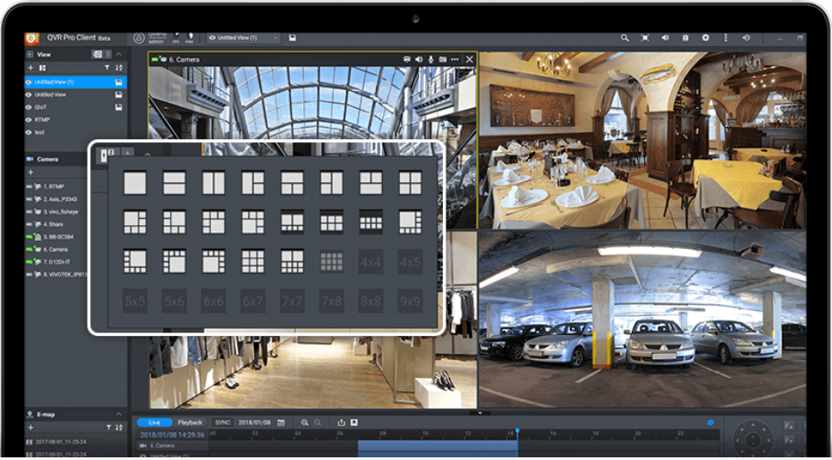
基礎功能 & 應用面
三：影像回放
《真相只有一個》
很多事件發生當下，我們人並不在現場，如果影像無法被紀錄下來供事後察閱，就無法還原真相，只能各說各話。

Slide 30
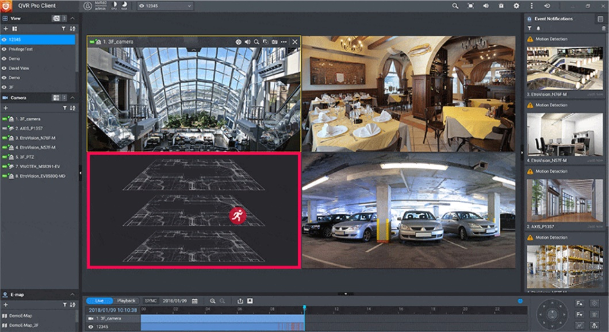
基礎功能 & 應用面
四：事件立即通報
《天下武功，唯快不破》
及早發現及早治療，當事件發生時（如火災、竊盜），往往第一時間如沒有妥善處理，就會衍生出更大的浩劫。

Slide 31
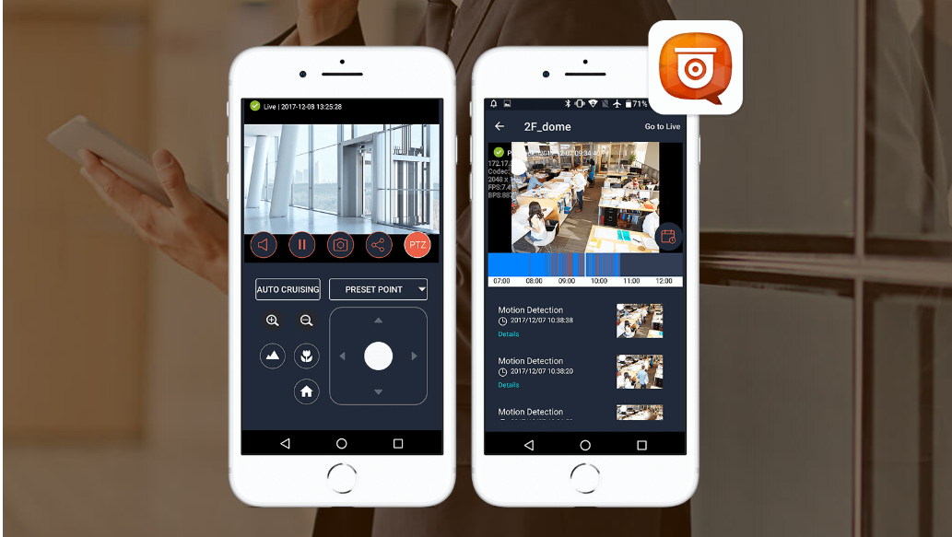
基礎功能 & 應用面
五：支援遠端監看
《遠在天邊，近在眼前》
網路及通訊軟體的發達，讓人們可以不受限於距離而保持聯繫；同樣的，家人出遊仍會想了解家中是否安全，商店管理者出差也仍會心繫營運狀況。

Slide 32
進階功能 & 應用面
一：支援多方伺服器管理
Store 1 & Store 2 (分散管理，效率不佳)
《一個人，分身乏術》
一天只有24小時，人的時間和體力也都有限，當公司規模越來越大，分店也越來越多時，管理者勢必得面臨該如何店店兼顧的巨大考驗。
網路監控攝影機
網路監控攝影機
監控系統
監控系統
PC 1
PC 2

Slide 33
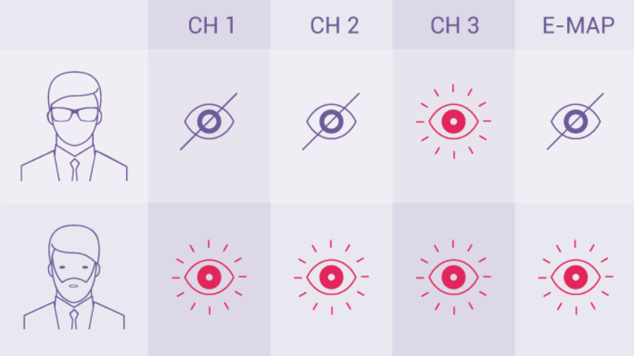
進階功能 & 應用面
二：彈性設置個別管理權限
《人人都有不同的角色》
家中裝有攝影機，爸爸想讓家人們在哪都能看到家中的毛小孩，但擔心設定不小心會被更動到，希望可以有彈性的只開放觀看功能給大家。

Slide 34
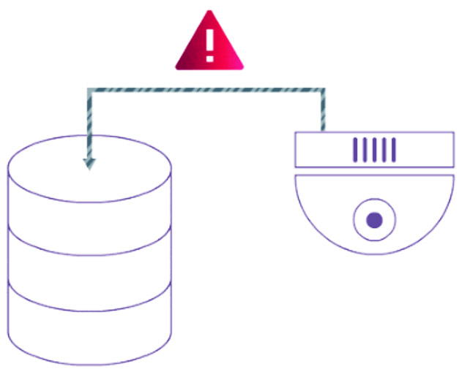
進階功能 & 應用面
三：可紀錄系統故障時間
《良好建立在日常的維護上》
企業中控室監控系統偶而發生零星故障，資訊部門希望可以分析故障頻率，找出真正的問題原因，以預防未來再次發生。

Slide 35
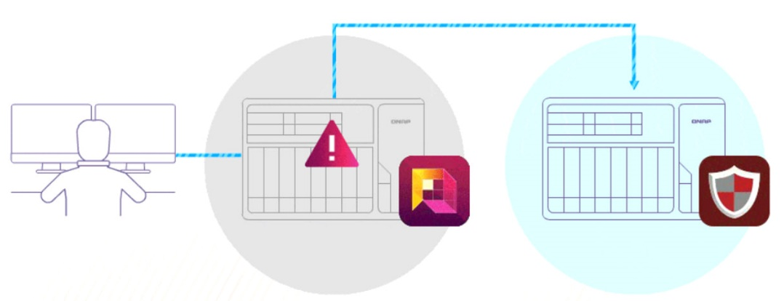
進階功能 & 應用面
四：硬體後勤備援系統
《我們需要可依靠的後盾》
當監控系統硬體因故損壞時，如果沒有良好的備源機制，所有錄影行為都會被迫停止，萬一發生事故會有巨大影響，損失慘重。

Slide 36
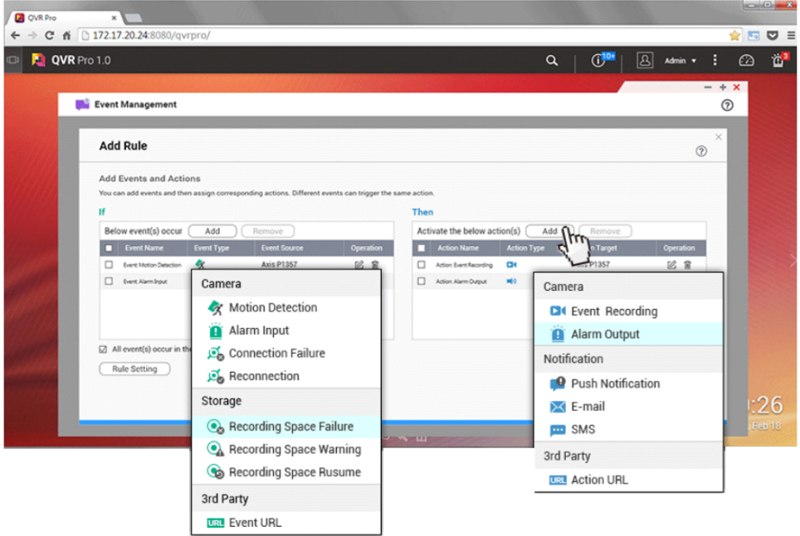
進階功能 & 應用面
五：支援第三方系統整合
《一加一，效益大於二》
便利商店已經有自己的POS機，希望添購新的監控系統。但又希望發票資訊可以一起被顯示在影像上，似乎整合很不容易。

Slide 37
QVR Pro 軟體功能支援表
 | 安裝使用需 簡易上手 | 維護管理需容易 | 影像需能 事後調閱 | 事件發生需能立即通報 | 需支援 遠端監看
個人居家 | QVR Pro、QVR Pro Client
企業用戶 | QVR Pro、QVR Pro Client
多點管理 | QVR Pro、QVR Pro Client
工廠應用 | QVR Pro、QVR Pro Client

Slide 38
QVR Pro 軟體功能支援表
 | 可管理多方 伺服器 | 有獨立 權限管理 | 可紀錄 故障時間 | 發生故障時， 可迅速接管錄影
個人居家 | 無需求 | QVR Pro QVR Center | QVR Pro QVR Center | 無需求
企業用戶 | QVR Center | QVR Pro QVR Center | QVR Pro QVR Center | QVR Guard
多點管理 | QVR Center | QVR Pro QVR Center | QVR Pro QVR Center | QVR Guard
工廠應用 | QVR Center | QVR Pro QVR Center | QVR Pro QVR Center | QVR Guard

Slide 39
企業用戶/多點管理 - QNAP 解決方案
POS
3-Party AI Engine
Metadata
QVR Pro Client
Metadata 網址
中央管理
QVR Center
QVR Pro
Metadata Vault
Recording Engine
遠端備份
HBS - RTRR
QVR Pro
QVR Pro
QVR Pro
Store
Multiple Store

Slide 40
企業用戶/多點管理 - QNAP 解決方案
3-Party AI Engine
QVR Pro Client
RTSP
Metadata
QVR Pro API
Metadata 網址
中央管理
QVR Center
QVR Pro
Metadata Vault
Recording Engine
遠端備份
HBS - RTRR
QVR Pro
Surveillance Station 5.1.3
QVR 5.1.3
QVR Guard
Multiple Store
Store

Slide 41
中央管理，安防監控滴水不漏
QVR Center 集中管理 QVR Pro、Surveillance Station、QVR 5.1.3
集中管理散落於多家分店的伺服器。
既有案場無需重新部署，即可集中管理部署於各處的 QNAP 監控伺服器。
與 QVR Pro 共用 QVR Pro Client
使用者無須另外學習即可快速上手。

Slide 42
©2018著作權為威聯通科技股份有限公司所有。威聯通科技並保留所有權利。威聯通科技股份有限公司所使用或註冊之商標或標章。檔案中所提及之產品及公司名稱可能為其他公司所有之商標 。

